Slide 1
Работа с книгой в начальной школе.

Slide 2
Самостоятельная работа с текстом в начальной школе

Slide 3
Читательские дневники

Slide 4
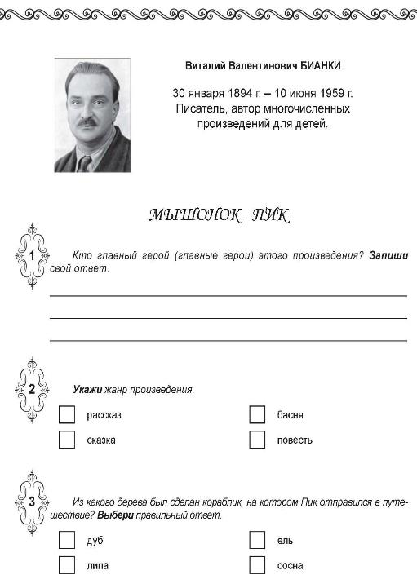
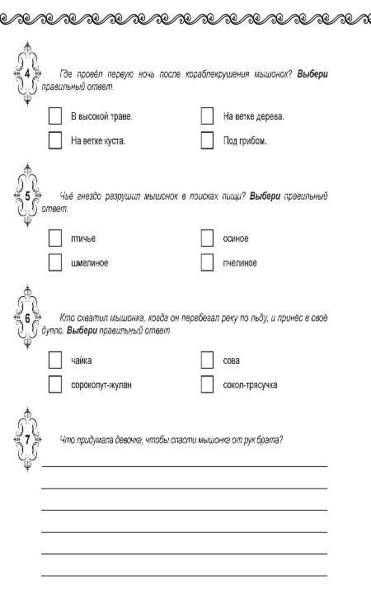

Slide 5
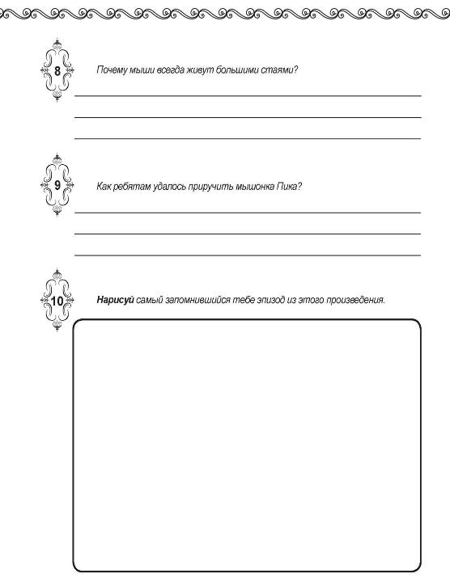

Slide 6
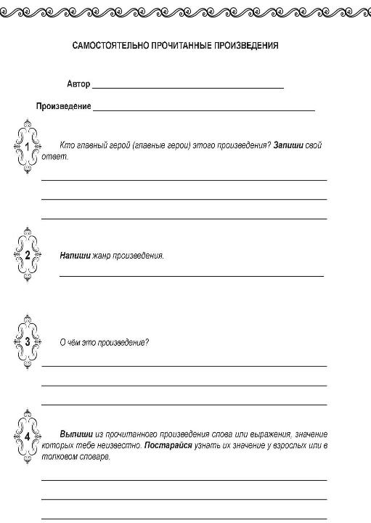
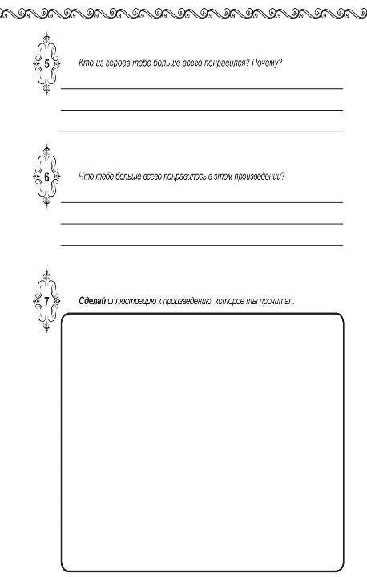

Slide 7
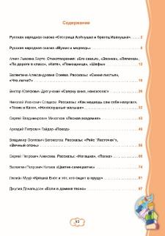
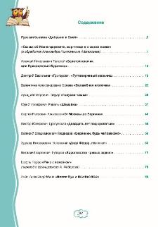
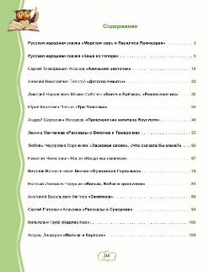
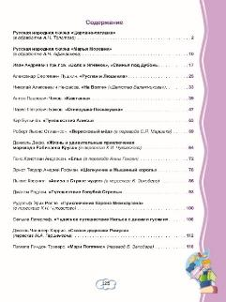
Смысловое чтение

Slide 8
Смысловое чтение

Slide 9
Смысловое чтение

Slide 10
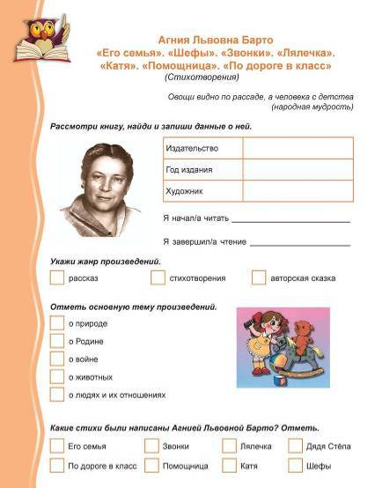
Смысловое чтение
Развитие умения анализировать задание.

Slide 11
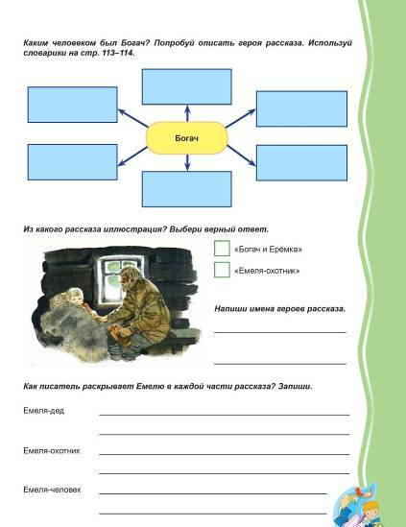
Смысловое чтение
Поиск ключевых слов в задании и умение вчитываться в инструкцию.

Slide 12
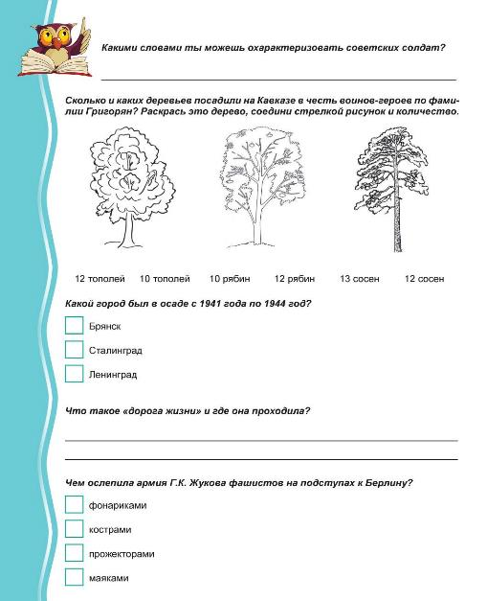
Смысловое чтение
Ответы на поставленные вопросы (устно и письменно).

Slide 13
Смысловое чтение
Определение последовательности событий в тексте.

Slide 14
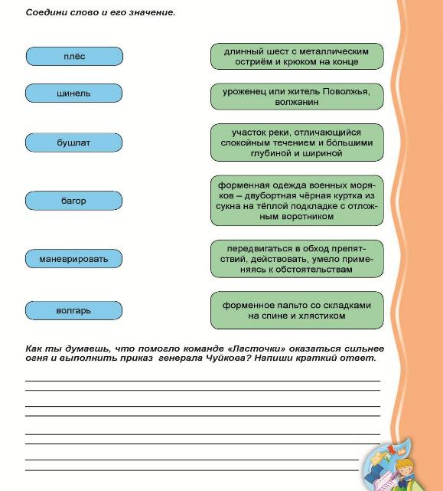
Смысловое чтение
Формулирование простых выводов после прочтения текста.

Slide 15
Смысловое чтение
Преобразование прочитанного текста в таблицу.

Slide 16
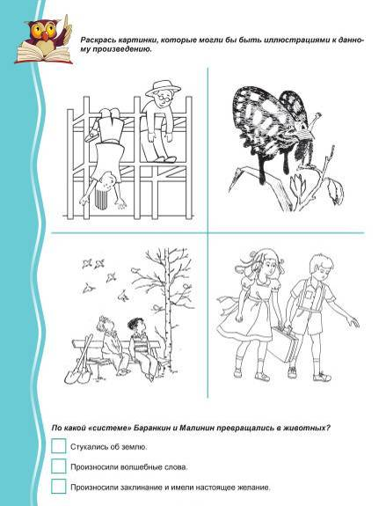
Смысловое чтение
Сопоставление иллюстративного материала с текстовой информацией.

Slide 17
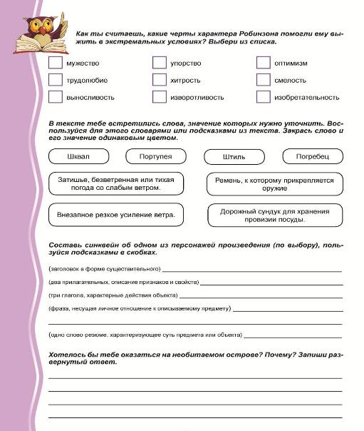
Смысловое чтение
Объяснение различных ситуаций с помощью прочитанного.

Slide 18
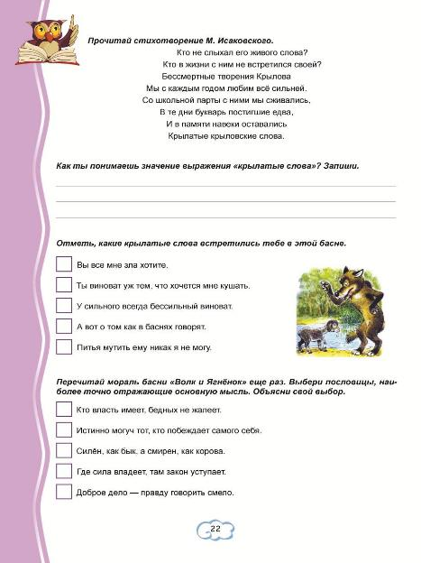
Смысловое чтение
Умение, опираясь на прочитанный текст, доказывать свою точку зрения

Slide 19
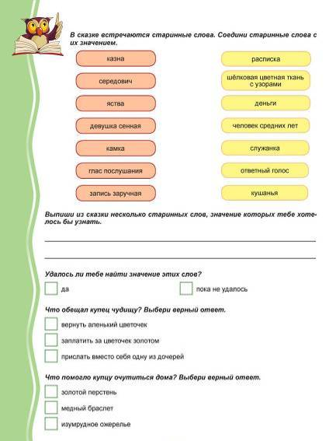
Смысловое чтение
Нахождение нужной информации в различных информационных источниках: словарях, справочниках, энциклопедиях и т.д..

Slide 20
Работа с текстами сказок

Slide 21
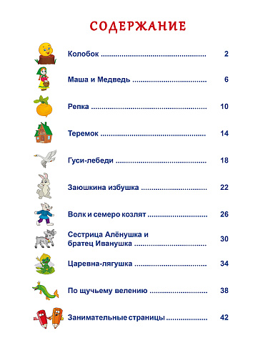

Slide 22
Для занятий с ребенком - 10 сказок, по 5 занятий на каждую сказку (всего 50 занятий).
Практические задания оформлены в книге для детей.
В книге для родителей и учителей подробно расписан ход проведения каждого занятия.
Заниматься с ребенком можно 1 раз в неделю с сентября по май, 3 раза в неделю с января по апрель или 3 раза в неделю с июня по сентябрь.
Каждое занятие должно быть динамичным, но не утомительным, по времени не более 30 минут.
Пособия дадут детям весь необходимый для поступления в первый класс набор знаний, умений и навыков.

Slide 23
Хорошая речь
богатый словарный запас;
грамматически верное построение предложений;
умение задавать вопросы и отвечать на них;
умение рассказать о каком-то событии, о происшествии, о своих наблюдениях;
умение пересказать книгу или мультфильм.

Slide 24
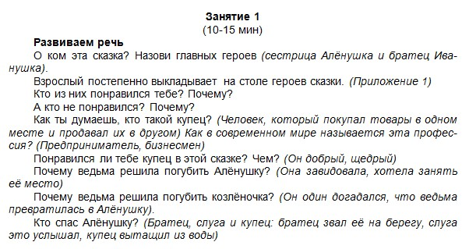
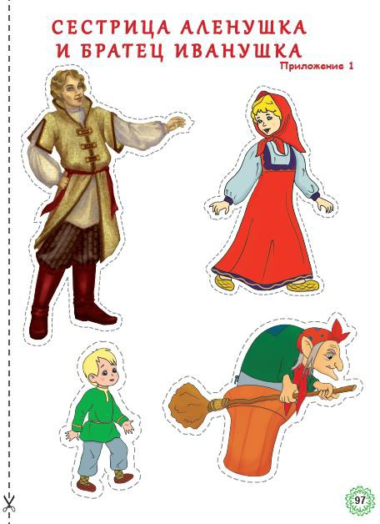
Читаем и обсуждаем

Slide 25
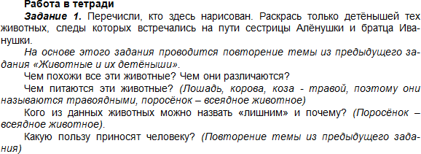
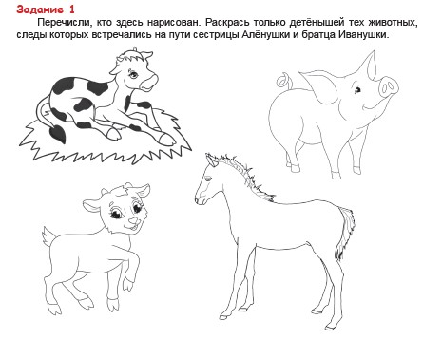
Занятие 1

Slide 26
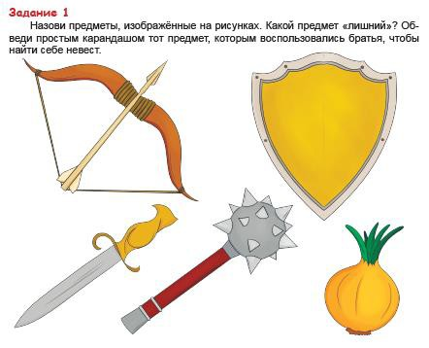
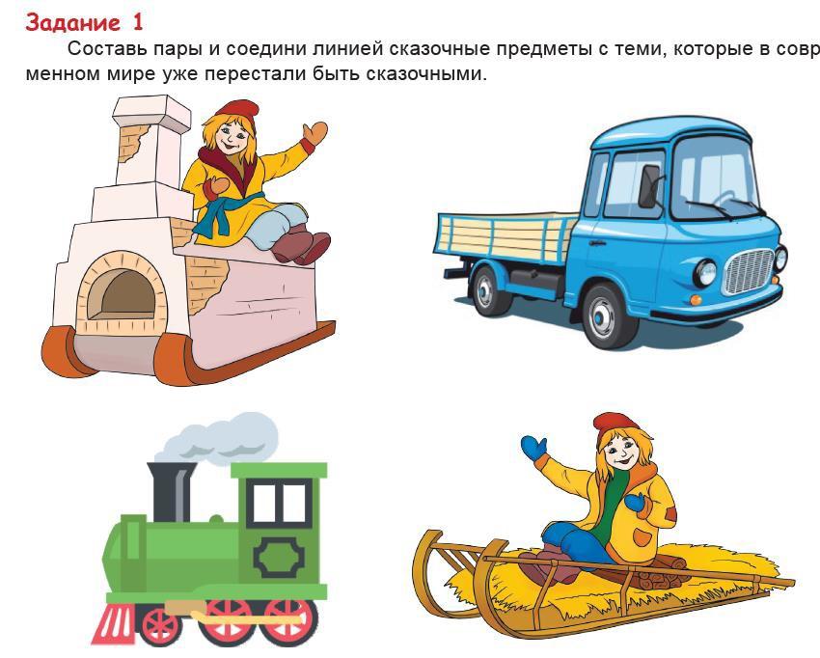
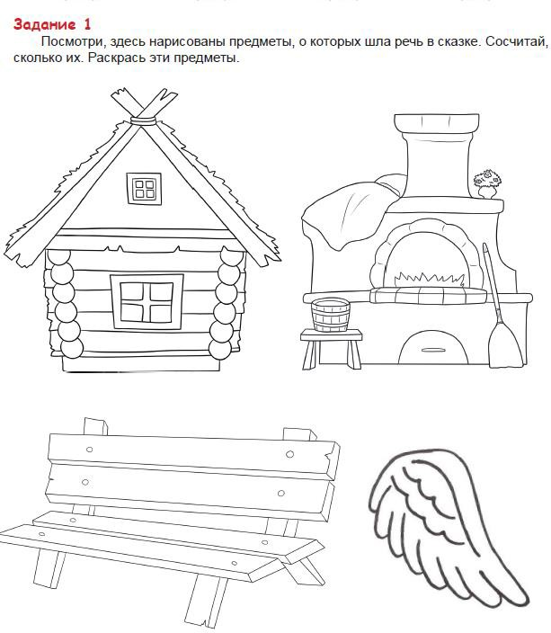

Slide 27
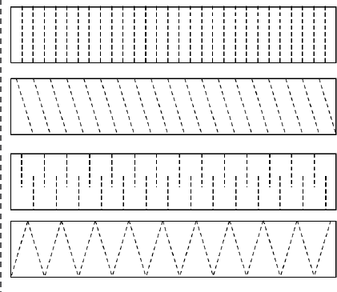
Занятие 1

Slide 28
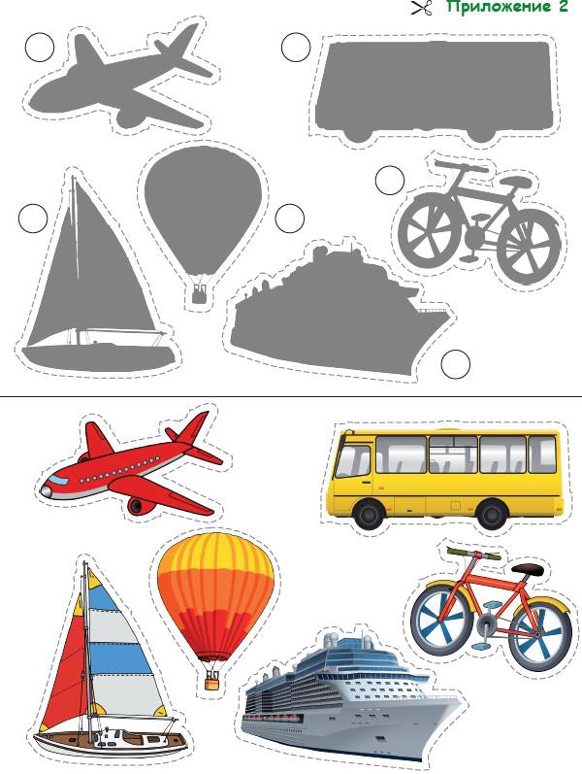
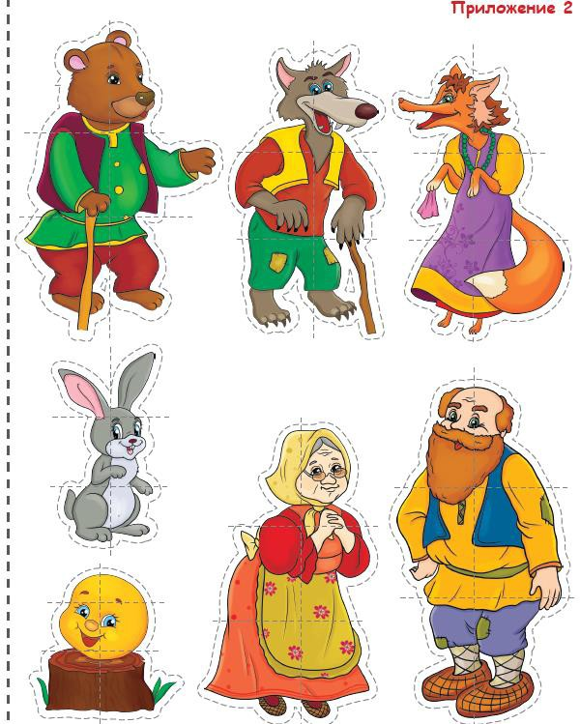

Slide 29
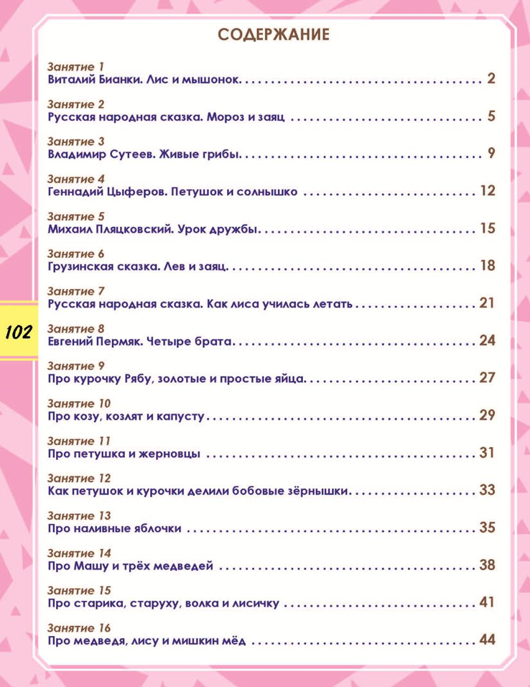
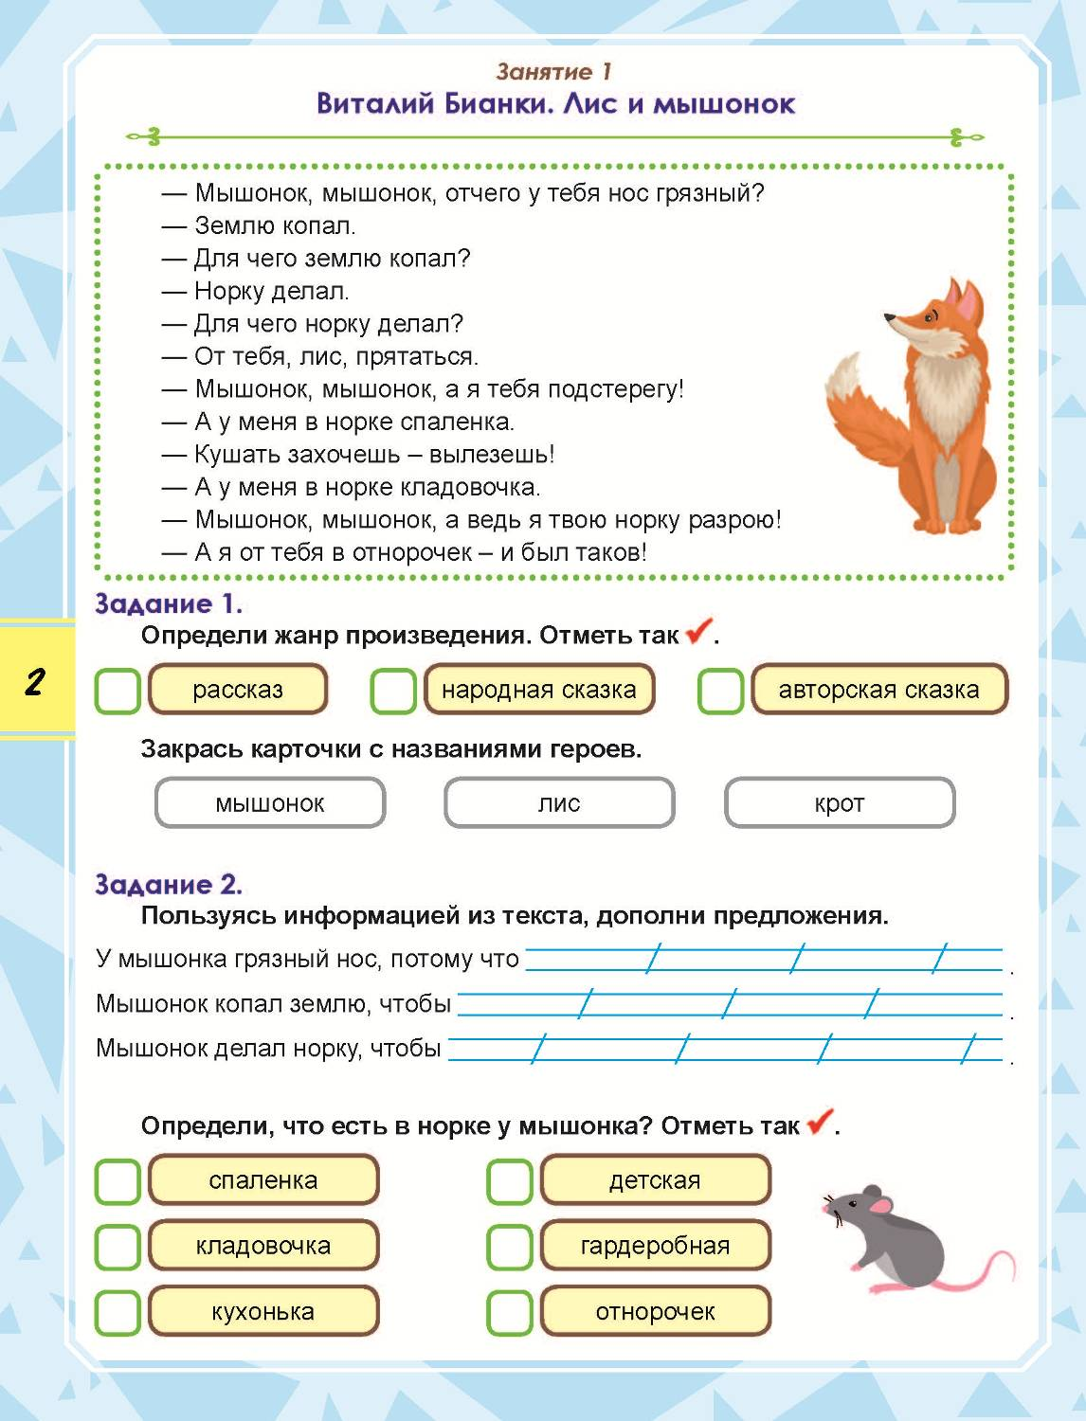
Читательская грамотность
Занятия 1-8
ЧГ. Занятия 1-8

Slide 30
Понимать фактологическую информацию.
Находить и извлекать несколько единиц информации, расположенных в разных фрагментах текста.
Определять место, где содержится искомая информация.

Slide 31
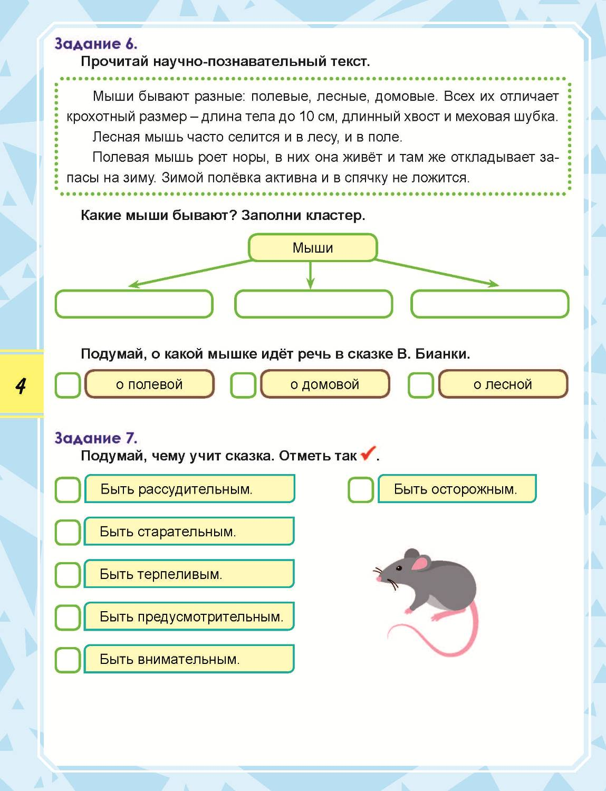
Использовать информацию из текста для решения практической задачи без привлечения фоновых знаний.

Slide 32
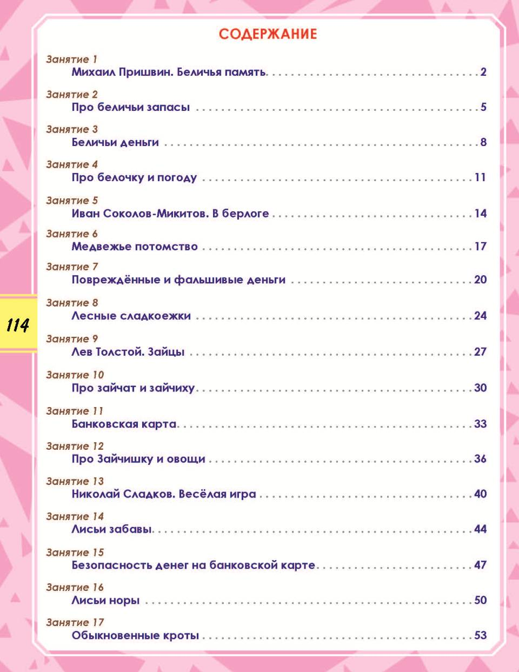
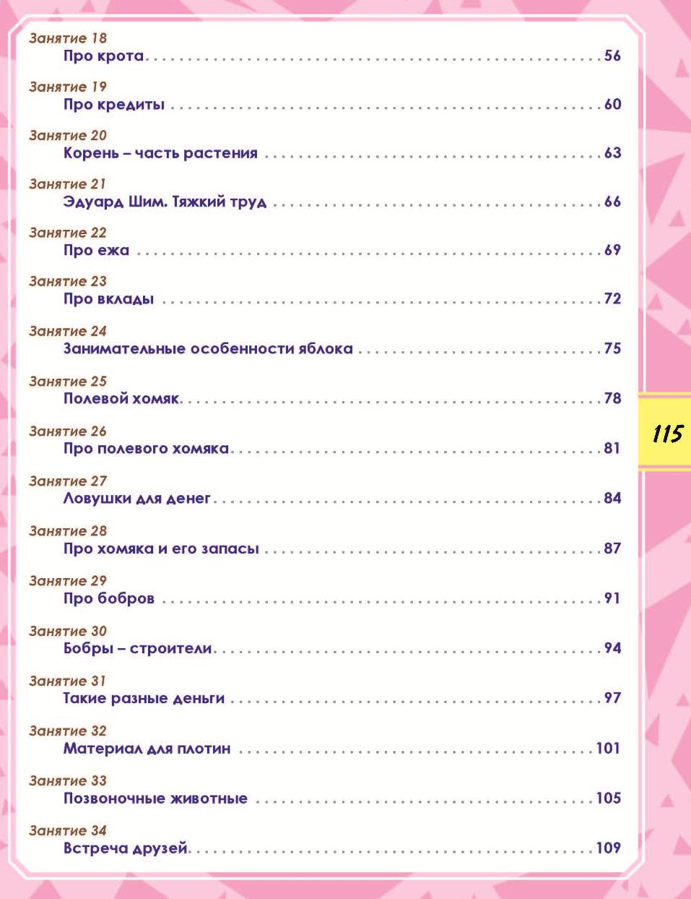
ЧГ.
Занятия 1, 5, 9, 13, 17, 21, 25, 29

Slide 33
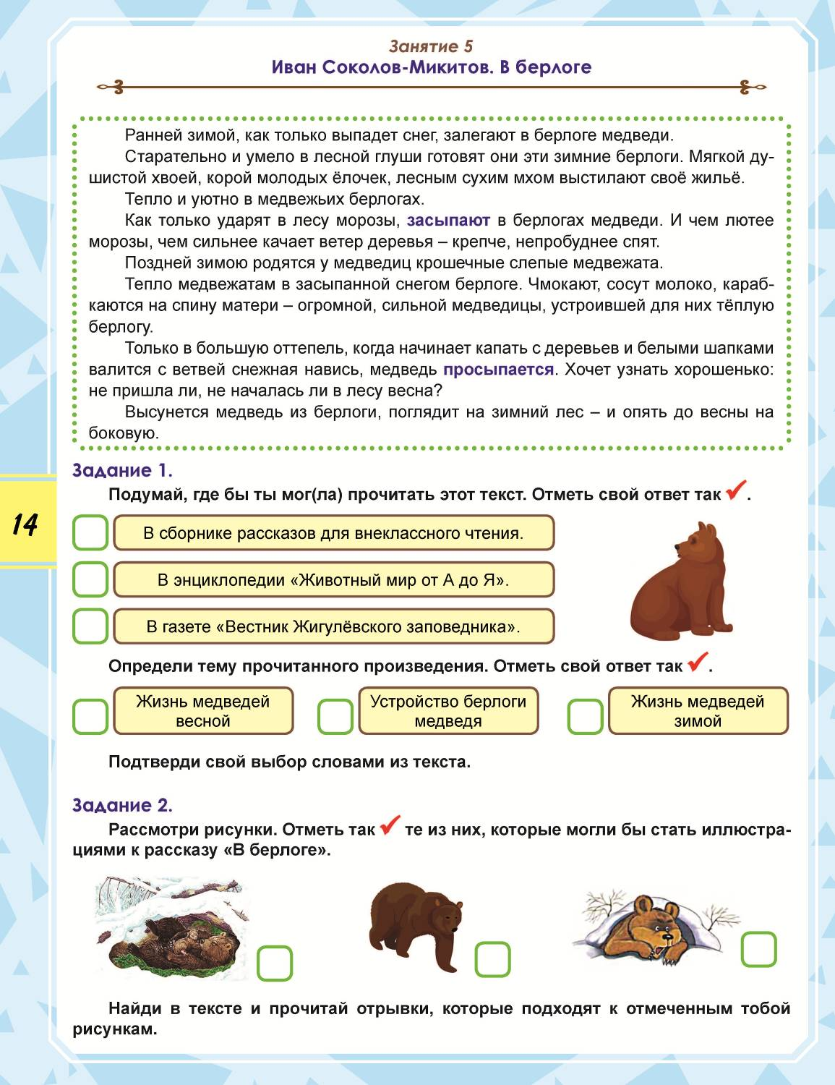

Slide 35
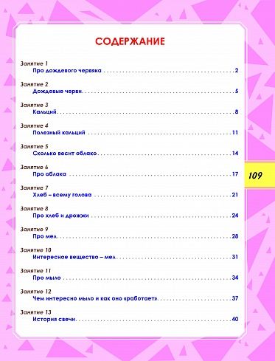
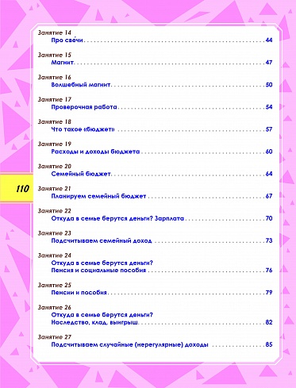
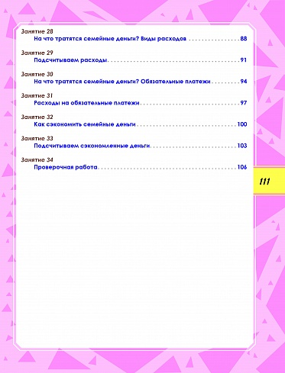

Slide 36
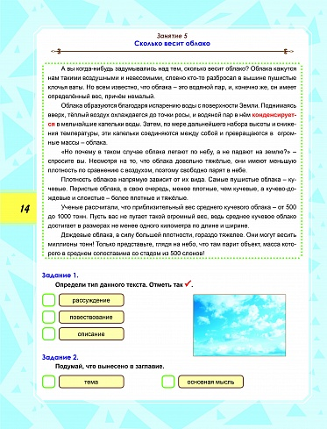
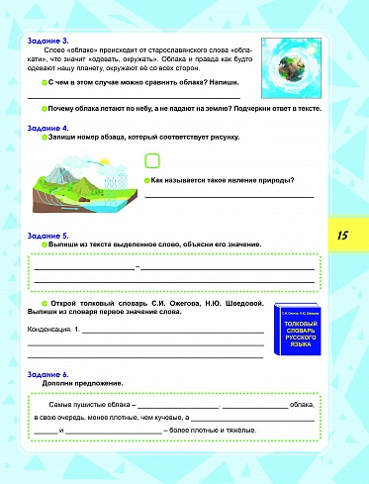
Работа с текстом.

Slide 37
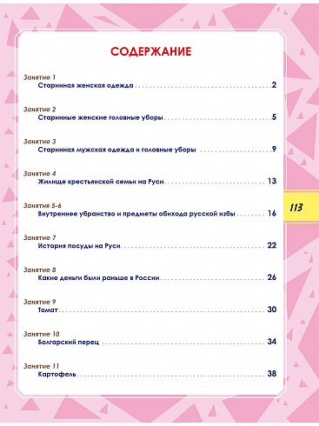
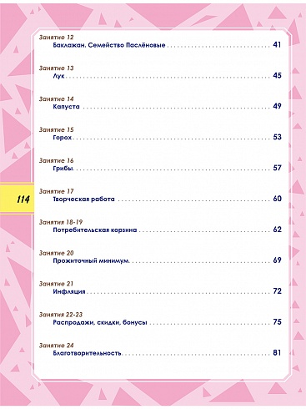

Slide 38
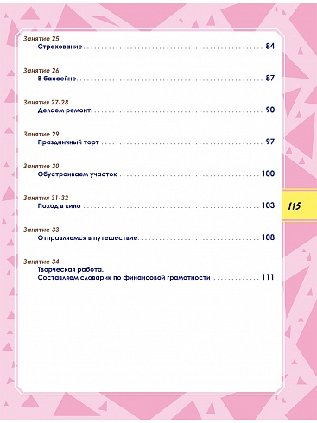

Slide 39
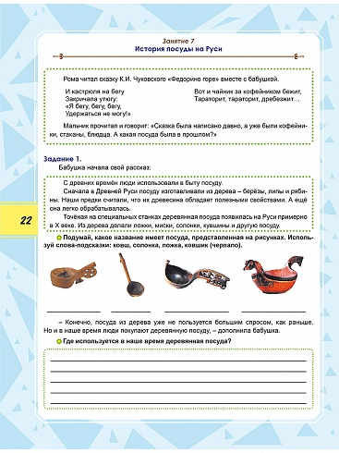
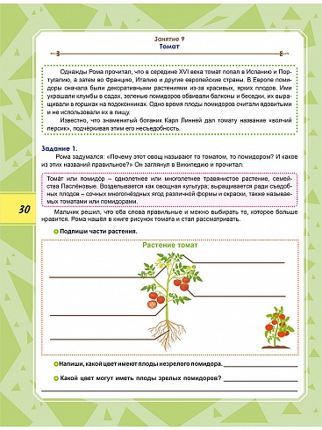
Читательская. Естественнонаучная грамотность.

Slide 41
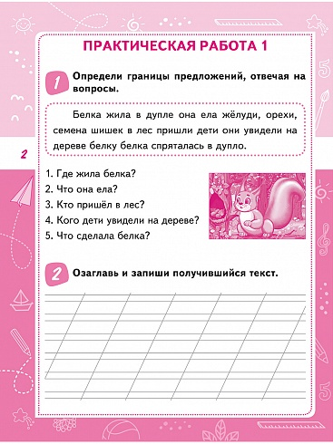
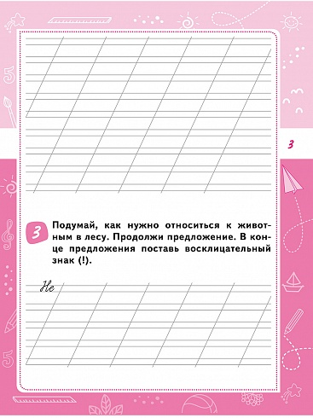

Slide 42
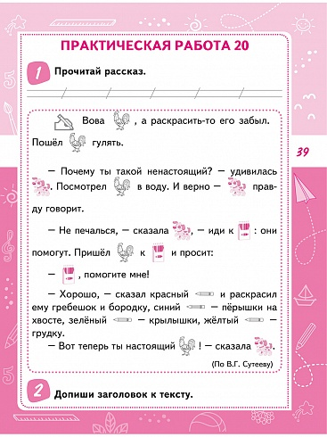
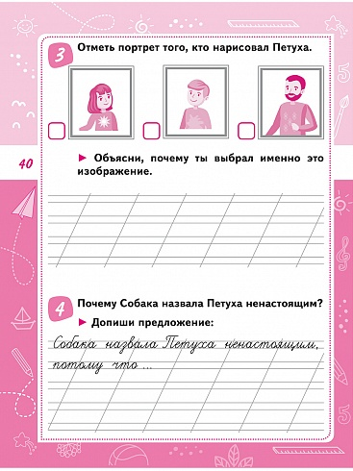
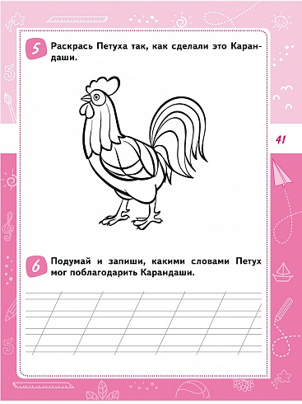

Slide 43
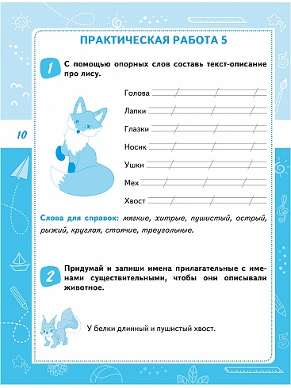

Slide 51
Научно-популярный текст

Slide 52
1 класс
2 класс

Slide 53
3 класс

Slide 54
4 класс

Slide 58
Тренажёры по скорочтению

Slide 69
Развитие речи.

Slide 71
Спасибо за внимание!
Спасибо за внимание!

Slide 72
Демоверсии
из серии «Учение с увлечением» от издательства «Планета» доступны для скачивания
Сайт: www.planeta-kniga.ru

